Slide 1


TC: KÉO THẢ

Slide 2

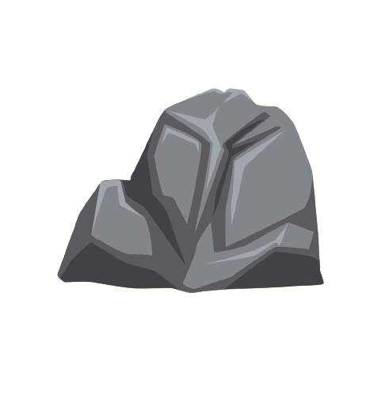
https://www.canva.com/design/DAG1lbCXyCU/8sz-wly1P6RLvaK02R1YEA/view?utm_content=DAG1lbCXyCU&utm_campaign=designshare&utm_medium=link2&utm_source=uniquelinks&utlId=h7c3ff36f8b
Notes:
GV CLICK CHUỘT VÀO NÚT PLAY ĐỂ BẮT ĐẦU.
SAU KHI HS TRẢ LỜI XONG GV CLICK CHUỘT BẤT KÌ Ở DÂU TRÊN SLIDE ĐỂ HIỆN ĐÁP ÁN

